Slide 1
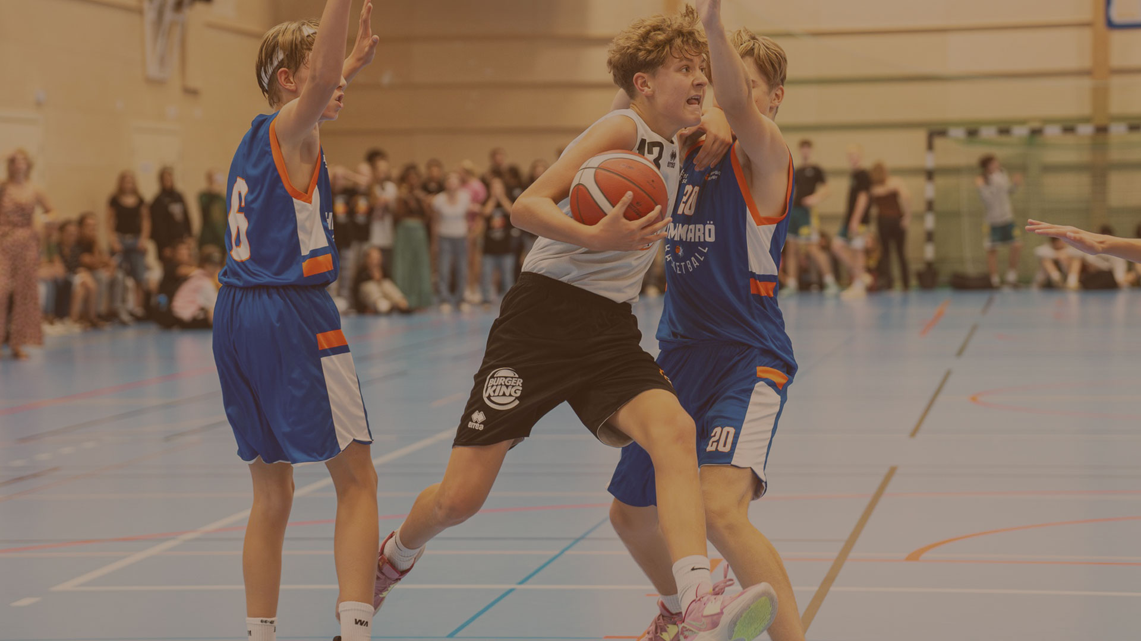

FUNKTIONÄRSMÖTE
VÄLKOMNA

Slide 2
Let the Madness begin!

Slide 3
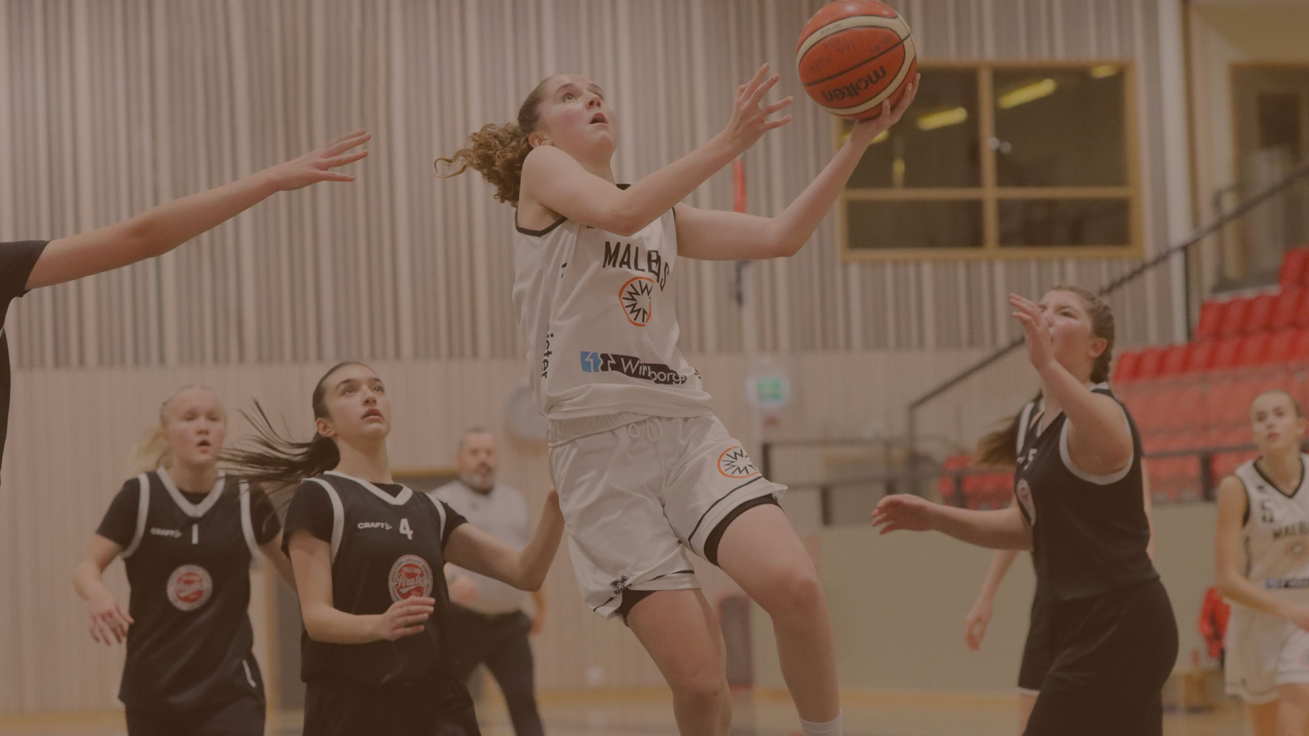
anmälda lag
60

Slide 4

THE CREW
HEART AND SOUL OF MADNESS

Slide 5
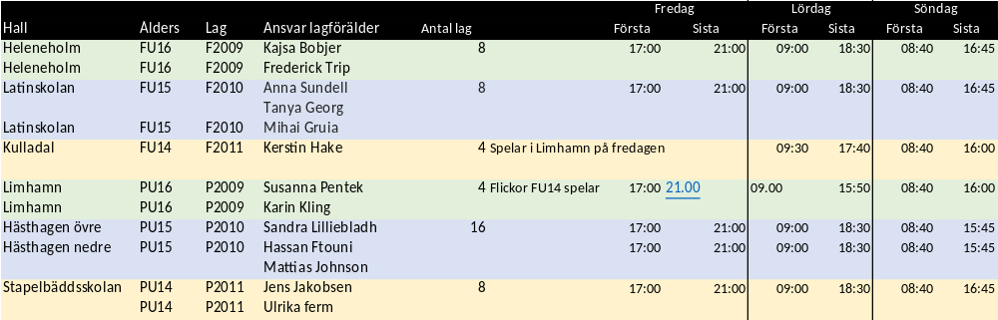
HALLFÖRDELNING

Slide 6
LAG SOM KÖPT LOGI/MAT
Falcon GU16
Hovedstaden BU15, BU14
Hörsholm BU15, GU14
Roskilde/Köge BU15
Stenugnssund BU15

Slide 7

DIGITALA UTBILDNINGAR SÖNDAG 25:E AUGUSTI
11:00 SOLID SPORT/FILMARE
13:00 PROTOKOLL
Inbjudan går ut till er för vidareförmedling till funktionärerna
Bra om hallvärden också deltar.

Slide 8
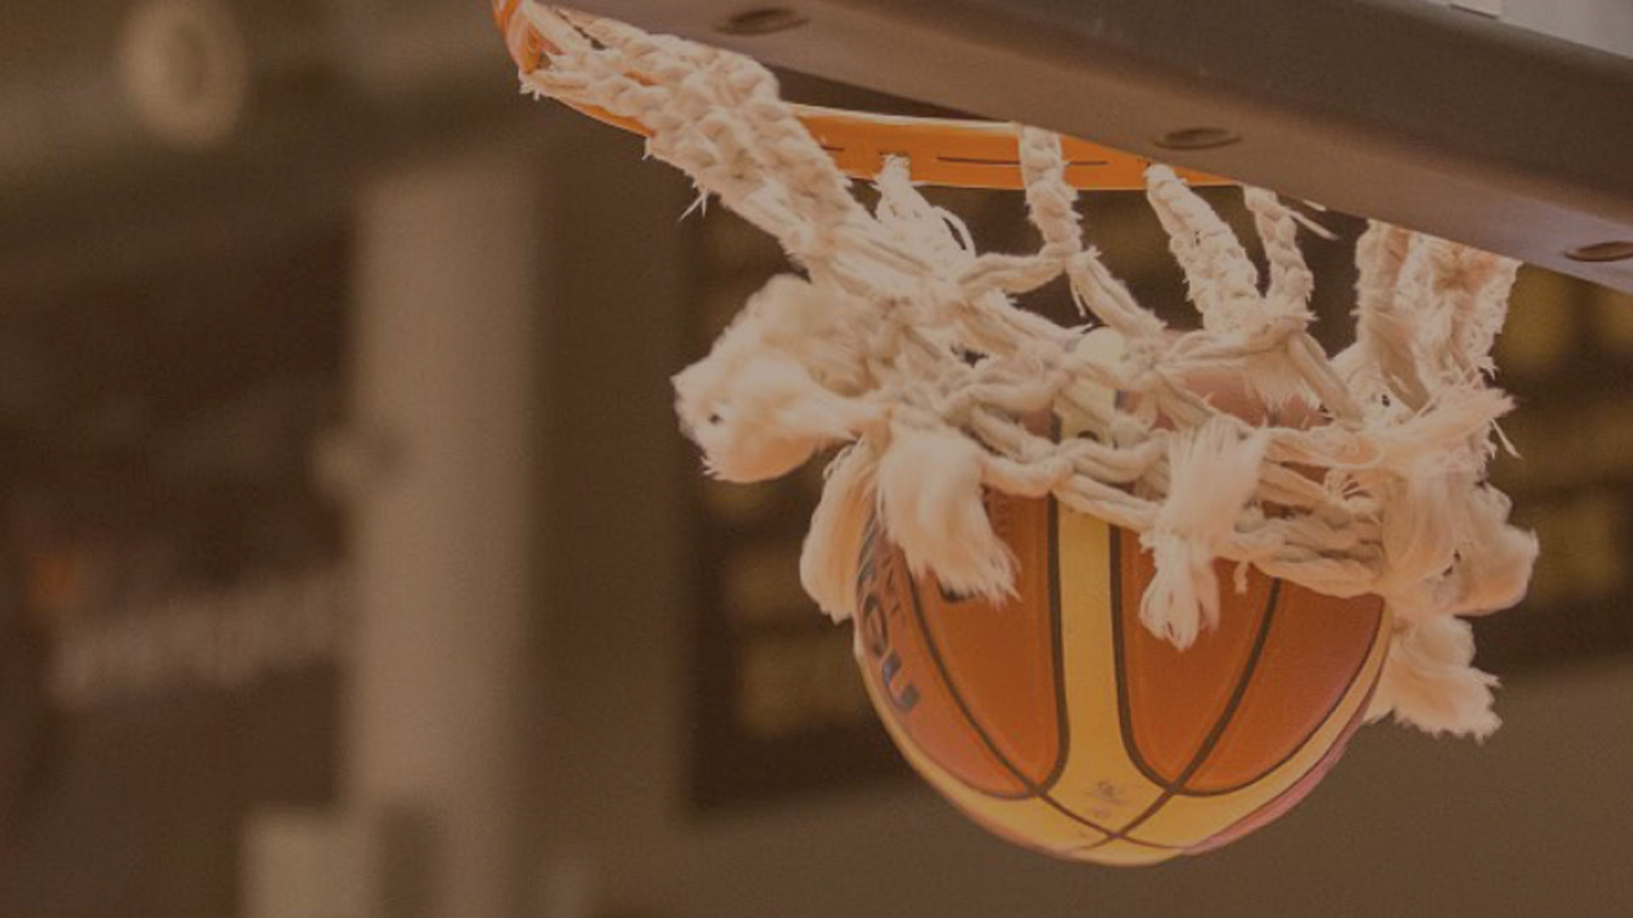
Frågor?

Slide 9
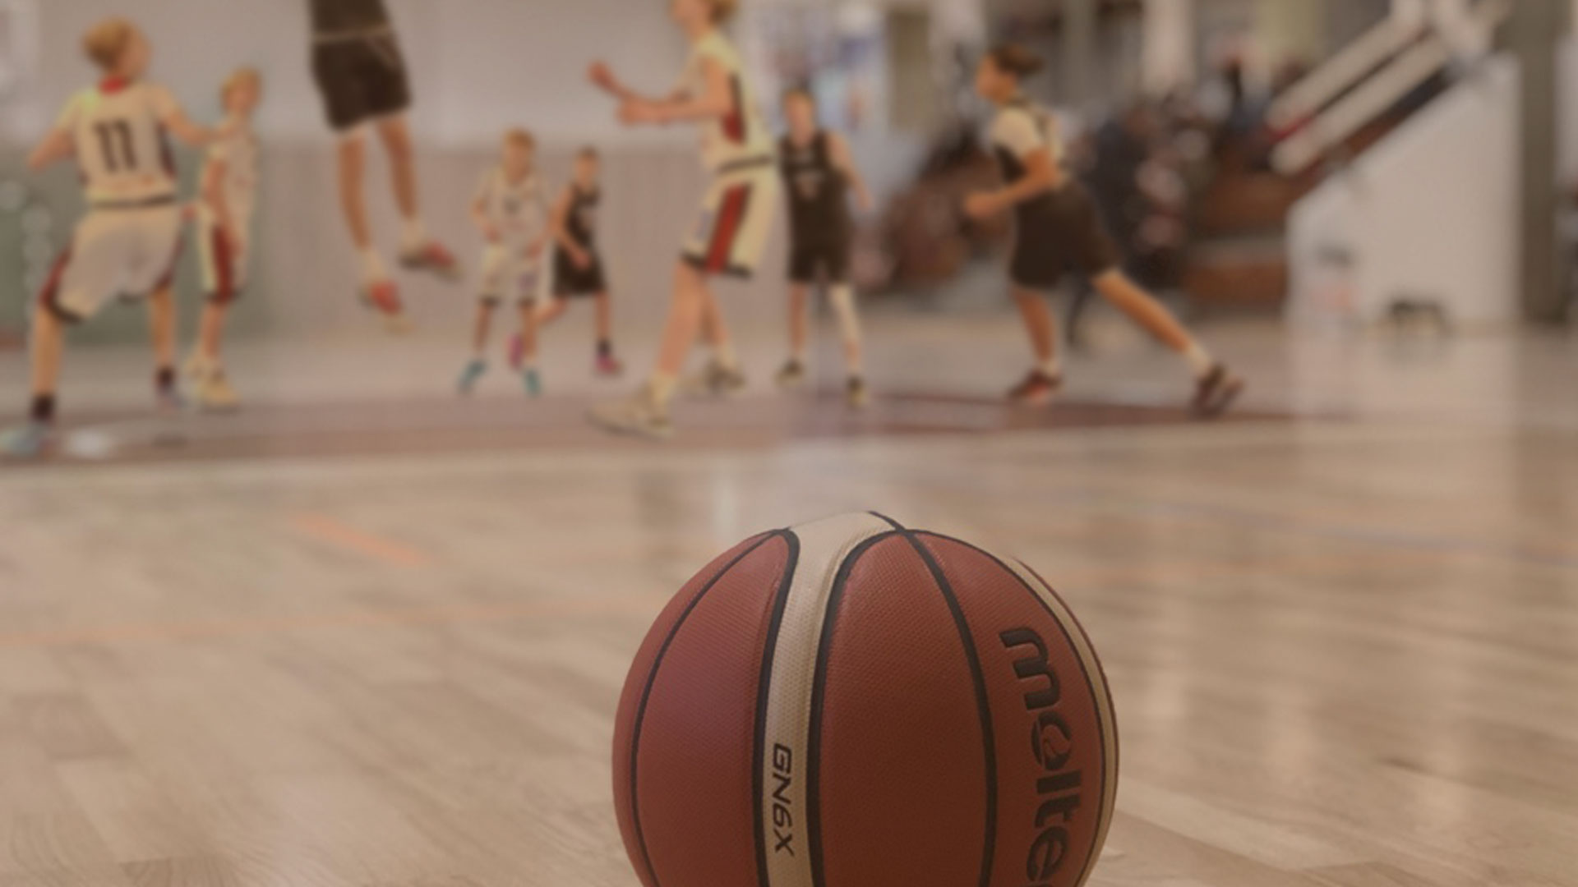
Better
together

Slide 10
THE ORGANISATION
Costa Baltatzis Tävling
Anna Holmberg Funktionärer
Anette Möllerström Kommunikation och marknadsföring
Arne Börjesson Förläggningar
Anett Melin Kiosk
Helena och Rolf Landgren Transport
Tommy Rosenqvist Bokningar
Ulf Wirkeland Ekonomi

Slide 11
THE CREW – HEART AND SOUL OF MADNESS
Hur deltagande lag kommer att uppleva turneringen beror mycket på hur vi som representanter för Malbas Madness agerar. Försök att hjälpa till att skapa en god stämning i alla hallar. Agera vänligt, proffsigt och se till att hålla ordning och reda.
Vi vill ju att turneringen ska växa och bli riktigt stor!

Slide 12
THE VENUES
Varje ålderskategori spelar alla sina matcher i en och samma hall. Det innebär också att det Malbaslag som spelar i den kategorien har ansvar för den hallen. Madness ansvarige i varje lag ansvarar för tillsättande av följande:
  Hallchef
  Tidtagare
  Sekreterare
  Filmare
  Kiosk (2 pers)
Domare kommer att tillsättas av tävlingskansliet

Slide 13
ARBETSPASS
FREDAG 30:E AUGUSTI
15.00-21.00
LÖRDAG 31:E AUGUSTI
07.00-12.00
12.00-17.00
17.00-22.00
SÖNDAG 1:E SEPTEMBER
07.00-12.00
12.00-17.00

Slide 14
HALLCHEF
Vi vill att alla deltagare i Malbas Madness ska få en fin basketupplevelse. En viktig pusselbit är självfallet att själva matcherna flyter på som planerat.
Som hallvärd är du ansvarig för att matcherna kommer igång, möter och välkomnar lagen, är kontaktperson för kansliet samt håller i ordning i hallen.

Slide 15
HALLCHEF – FÖRE PASSET
Kolla vilka kategorier som din hall och läs på dessa regler (finns på hemsidan. Framförallt regler för: lika resultat (förlängning) samt vad som gäller vid protest.
Lär dig hur tidtagning/sekretariat fungerar så att du kan stötta upp sekretariatet under passet Ta del av information som skickas från tävlingskansliet.
Stäm av med föregående hallvärd; få ev nycklar och liknande. Har det varit några problem under dagen?
Hälsa på funktionärerna och checka av att alla är på plats och vet vad de ska göra (sekretari- at/tidtagare) Om det blir problem – ring tävlingskansliet.

Slide 16
HALLCHEF – UNDER PASSET
HÅLL TIDSSCHEMAT
  Lag och domare ska vara på plats i hallen 20 minuter innan match - om inte, kontakta kansliet Snabba på domarna i pauser/time-outs så att de sätter igång matchen Kontakta kansliet om ni är mer än 30 minuter försenade i hallen
HÅLL ORDNING I HALLEN
  Så ofta du kan - ta ett varv och plocka skräp i hallen och omklädningsrummen, så att det ser fint och fräscht ut samt underlätta för kvällsstädningen
STÖTTA SEKRETARIATET
  Se till att avlasta sekreterare och tidtagare så att de får pauser Var påläst om reglerna så att frågor som uppkommer kan lösas direkt, vid osäkerhet - kontakta domaransvarige Vid hetsiga/trassliga matcher - var på plats och hjälp sekretariat och domare!
KONTAKTPERSON
  Du representerar Malbas Madness ute i hallarna och är våra gästers värd under turneringen! Fungerar både som kontaktperson till kansliet men också för lagen i hallarna

Slide 17
HALLCHEF – EFTER PASSET
ÖVERLÄMNING TILL NÄSTA HALLVÄRD
  Lämna över nyckel, hall- värdströja samt informa- tion om städmaterial till nästa hallvärd Information om det är något som har varit ett problem under dagen eller liknande Lämna inte hallen förrän all personal för nästa pass är på plats
KVÄLLSPASS/SISTA PASS
  Grovstäda hall + omklädningsrum Om soprum finns - släng alla sopor -annars: samla ihop sopor på lämplig plats i hallen och kontakta kansliet för upphämtning. Se till att alla dörrar är låsta in till hallen (se hallpärm för låsinformation)

Slide 18
TIDTAGARE
Startar och stoppar tiden under matcherna.
Sköter poängtavlan.
I klasserna U13-16 spelar vi med effektiv tid. Det innebär att klockan stoppas vid varje avblåsning, och startas när förste spelare inne på banan rör vid bollen. Observera att Madness spelar med ”no check rule” på bakre planhalvan. Dvs domaren behöver inte röra bollen innan den sätts i spel.
Madness spelas i 4 perioder, med 7 minuters speltid i varje period. Pausen mellan period 1-2 samt 3-4 är 1 minut. Halvtidspausen är 2 minuter.
U12 spelas med Easybasket regler – 6 perioder om 5 minuter rinnande tid (dvs klockan stannas inte).

Slide 19
SEKRETERARE
  Fyller i matchprotokollet, visar foulskyltar, ändrar lagfoulsskyltarna och sköter uppkastpilen.
  Vi kommer att använda oss av digitala matchprotokoll under Madness. Manualen kommer att finnas i hallpärmen, och en kortare utbildning kommer att ske strax innan turneringen.
  Uppkastpilen ska peka mot den korg som laget som ska få bollen vid nästa uppkastsituation anfaller mot. Pilen vänds efter varje uppkastsituation, samt i halvtid då lagen byter sida.
  Varje gång det blir foul ska foulskylt visas för att informera om hur många personliga foul spelaren har. Även lagfoulsskylten ändras. Vid 5:e lagfoulen skjuts straffkast. I U12 räknas inte lagfoul.

Slide 20
KIOSK
Detta första år kommer varje hallansvarigt lag att ansvara för sortimentet i kiosken. Tävlingskansliet kommer att tillhandahålla ett swishnummer så att betalningarna kommer direkt in dit.
Varje lag kommer att få ersättning för inköpen (spara kvitton!!) och sedan kommer laget att få behålla 50% av överskjutande intäkt.
Förutsättningarna för kioskverksamhet kommer att variera i de olika hallarna. I vissa hallar finns det t ex kylskåp, i andra får vi hantera t ex mjölk till kaffet med kylväska eller termos.

Slide 21
KIOSK - SORTIMENT
Kaffe, te samt mjölk (havre/laktosfri)
Vatten
Läsk
Mer
Frukt
Macka
Bars (protein-)
Godis

Slide 22
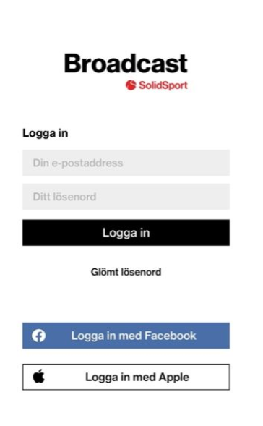
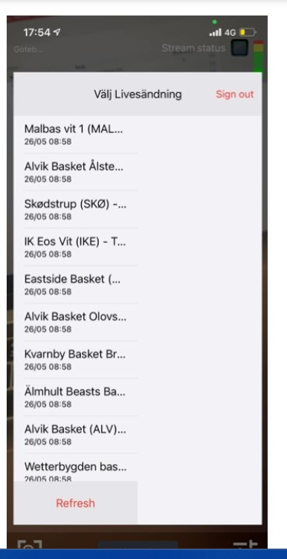
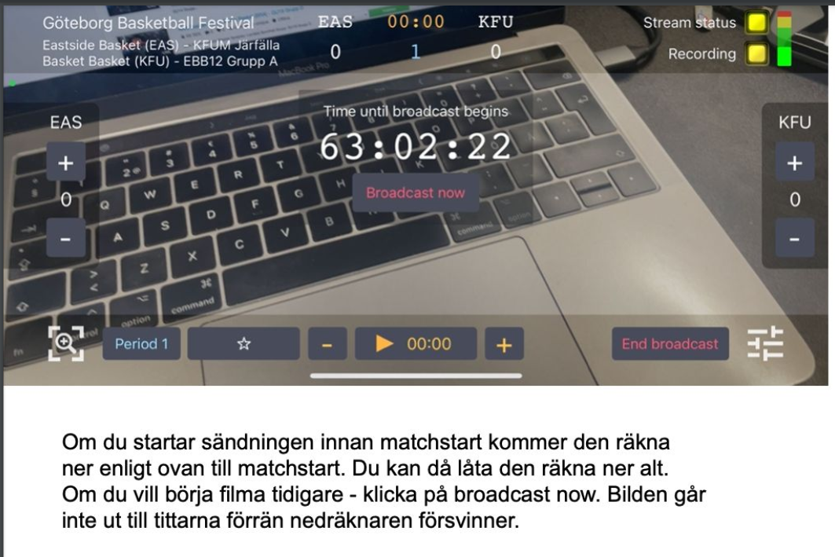
FILMARE
Exakta uppgifter om inlogg etc kommer att finnas på plats då vi har fått uppdaterade sådana från Solid.

Slide 23
CHAUFFÖR
Arbetsuppgifterna för chaufförerna kan se väldigt olika ut men kan bestå av bland annat transport av:
  Mat till domare
  Frukostpaket till funktionärer
  Material till hallar
Krävs att personen har erfarenhet av att köra minibuss

Slide 24
KONTAKTER/SPONSORER
Vilka kontakter har vi i vårt nätverk?
Cloetta
Pågen
Dagab
Hyrbilar/minibussar

Slide 25
Frågor?

Slide 26
Better
together

Slide 27

Tack för att
ni lyssnade!

